Slide 1
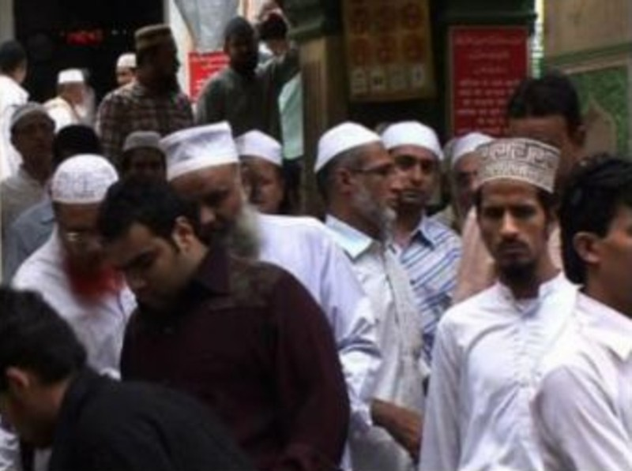
LOS MUSULMANES
NO SON FELICES
Con sonido

Slide 2
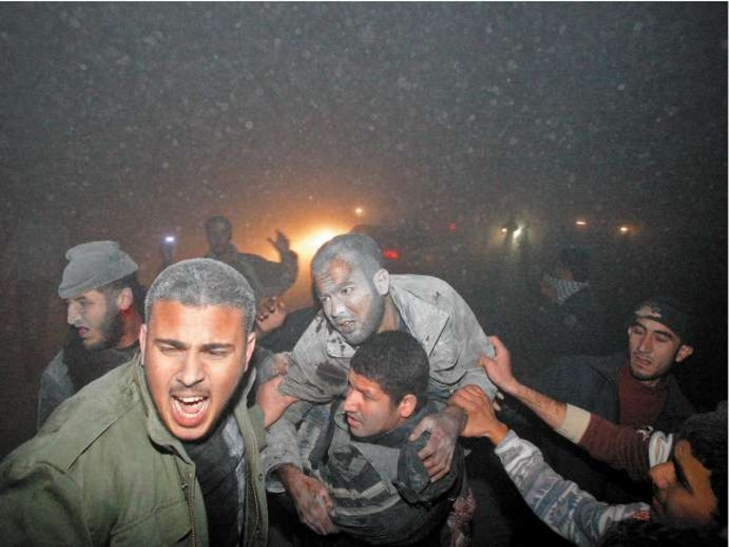
No están contentos en Gaza

Slide 3
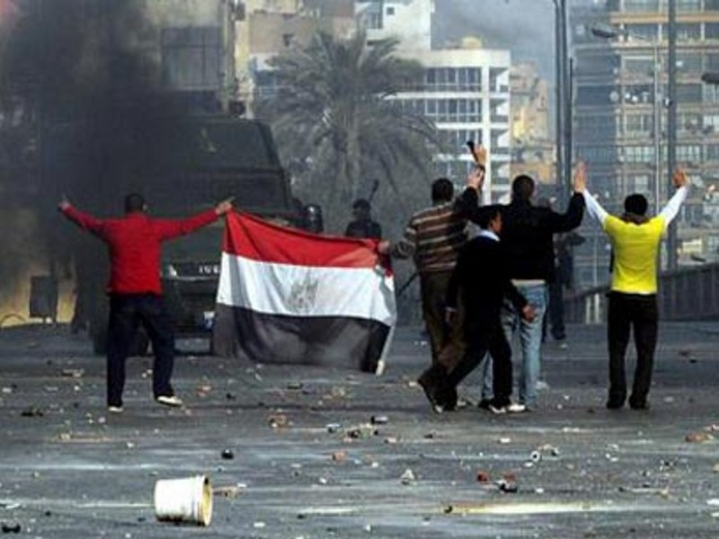
No están contentos en Egipto

Slide 4
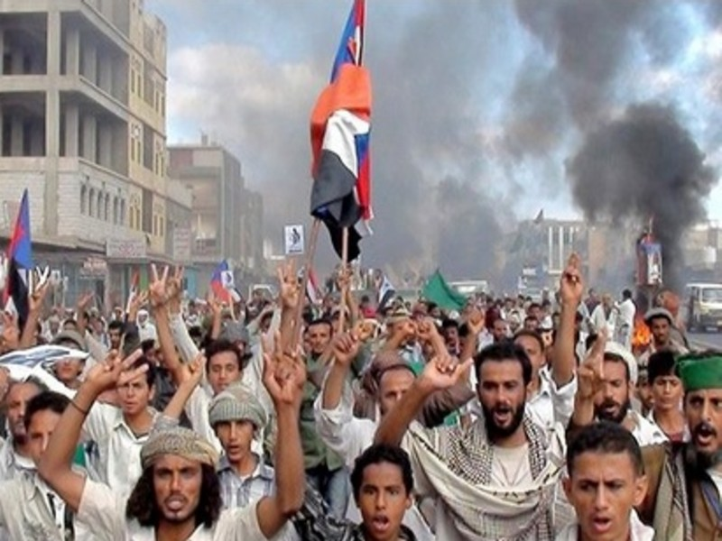
No están contentos en Libia

Slide 5

No están contentos en Argelia

Slide 6
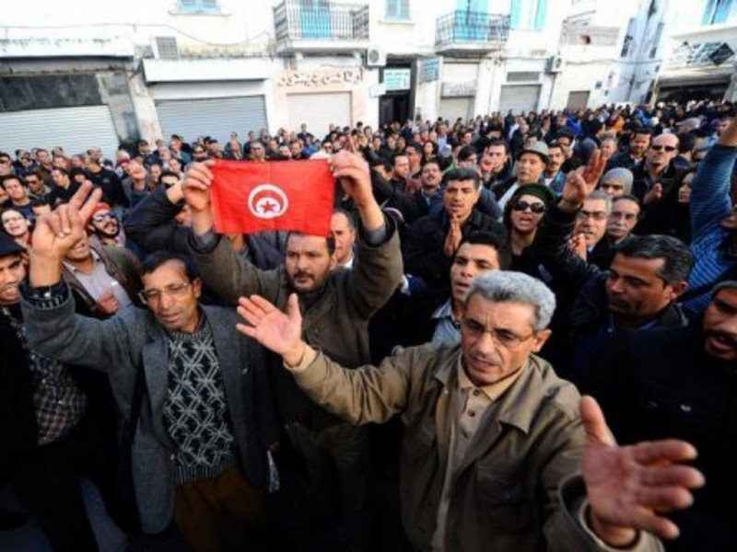
No están contentos en Túnez

Slide 7
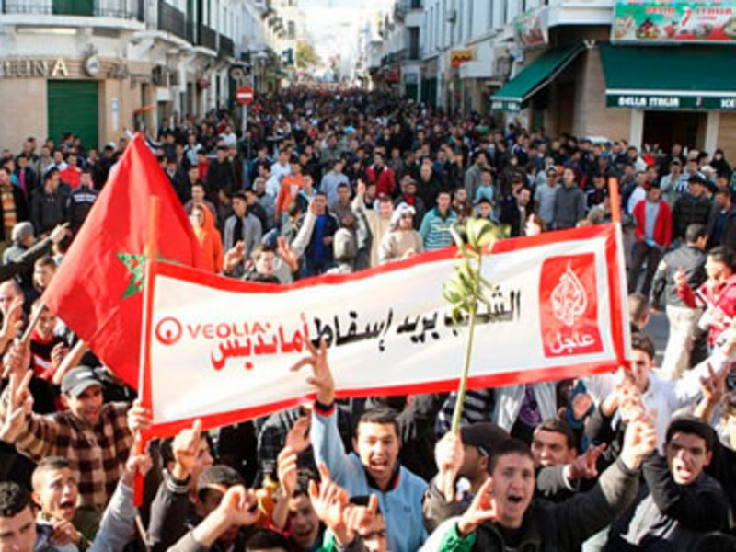
No están contentos en Marruecos

Slide 8
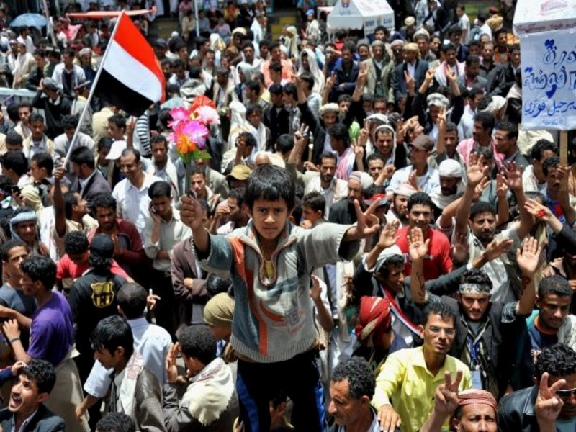
No están contentos en el Yemen

Slide 9
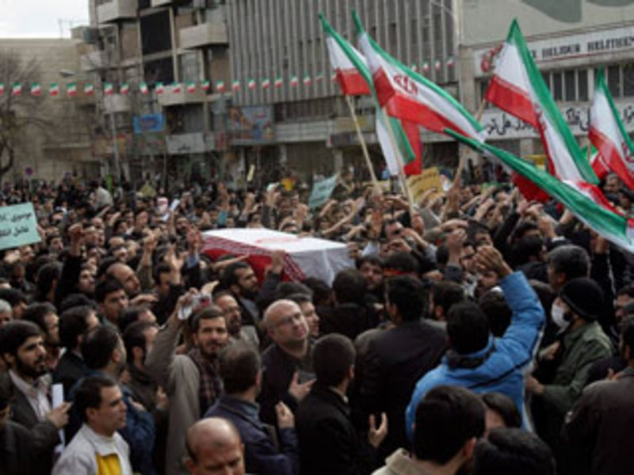
No están contentos en Irak

Slide 10
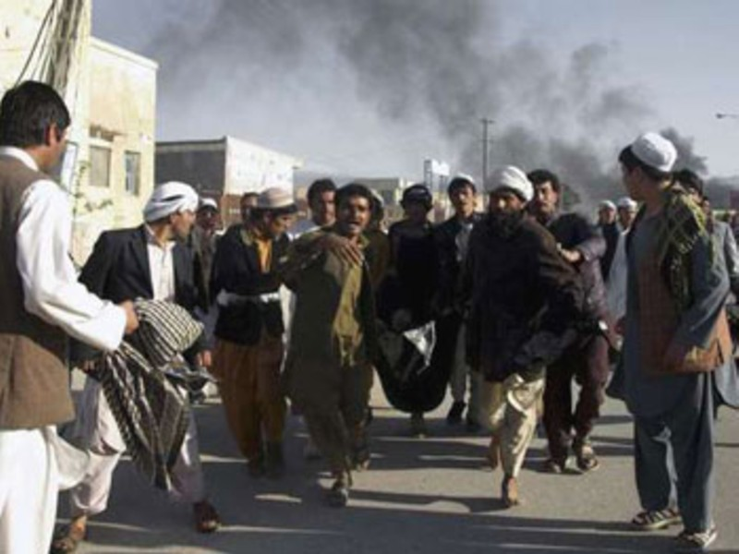
No están contentos en Afganistán

Slide 11
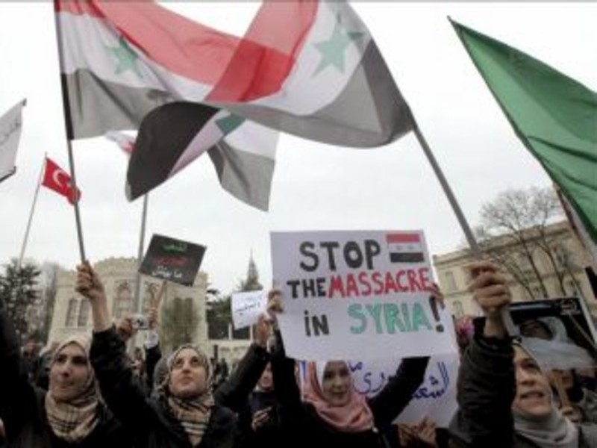
No están contentos en Siria

Slide 12
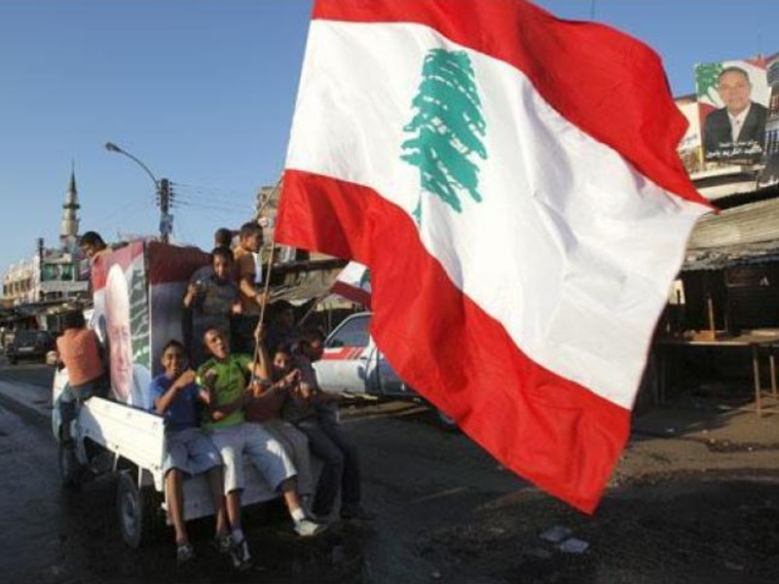
No están contentos en el Líbano

Slide 13
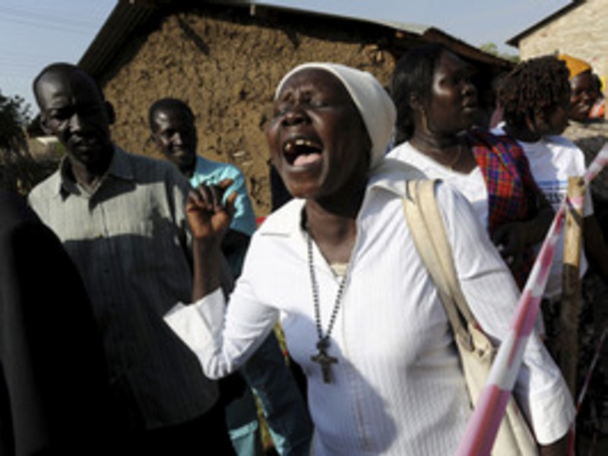
No están contentos en Sudán

Slide 14
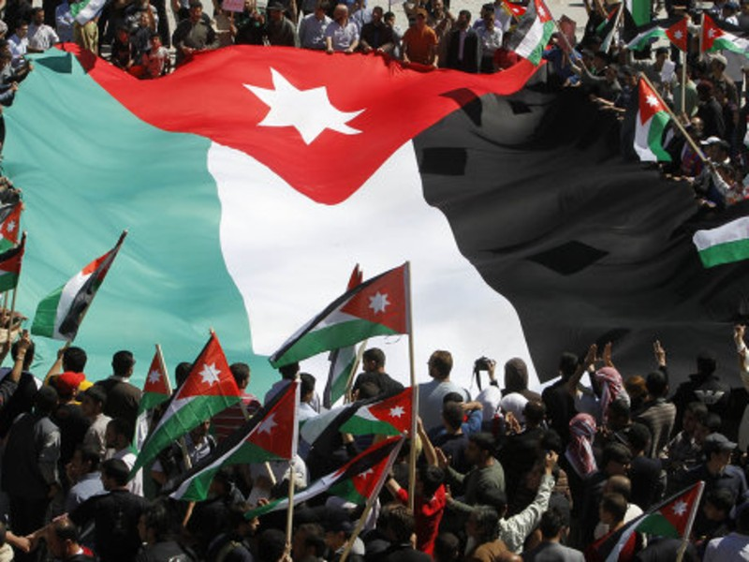
No están contentos en Jordania

Slide 15
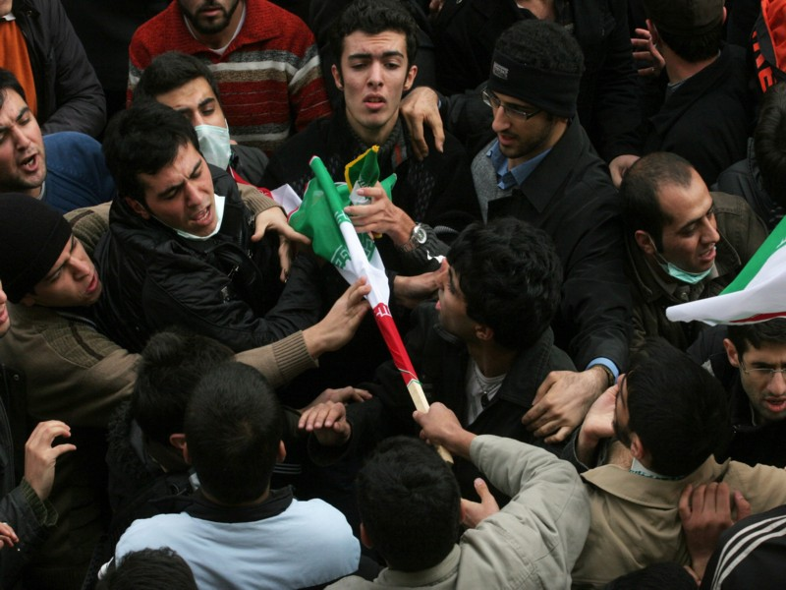
No están contentos en Irán

Slide 16
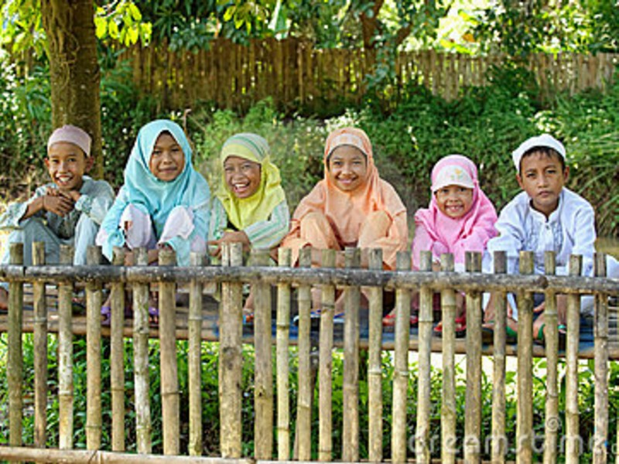
¿Dónde están contentos los musulmanes?

Slide 17

Están contentos en Inglaterra

Slide 18
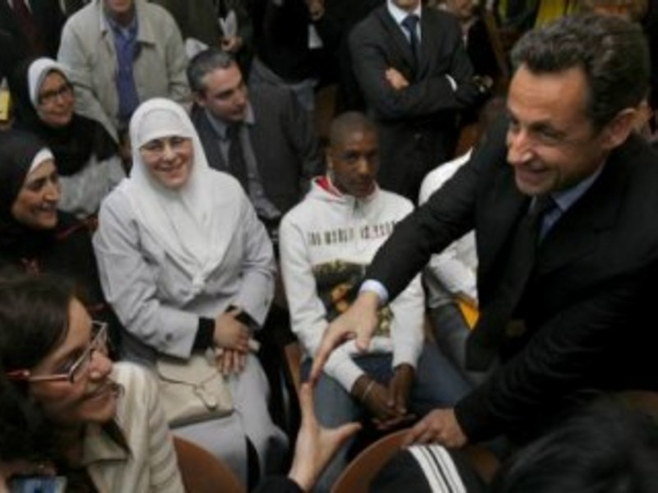
Están contentos en Francia

Slide 19
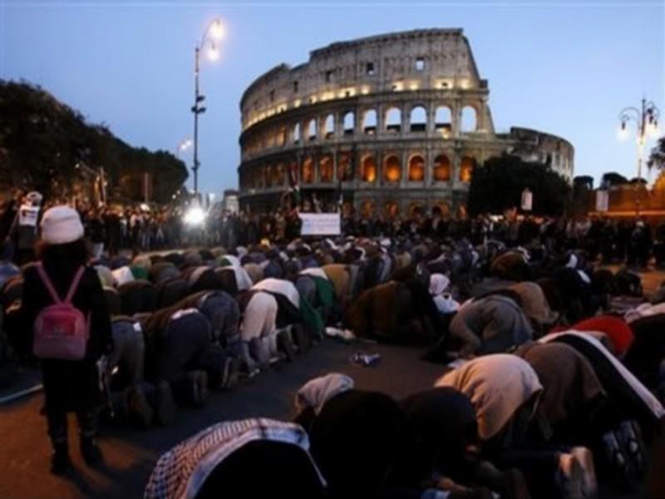
Están contentos en Italia

Slide 20
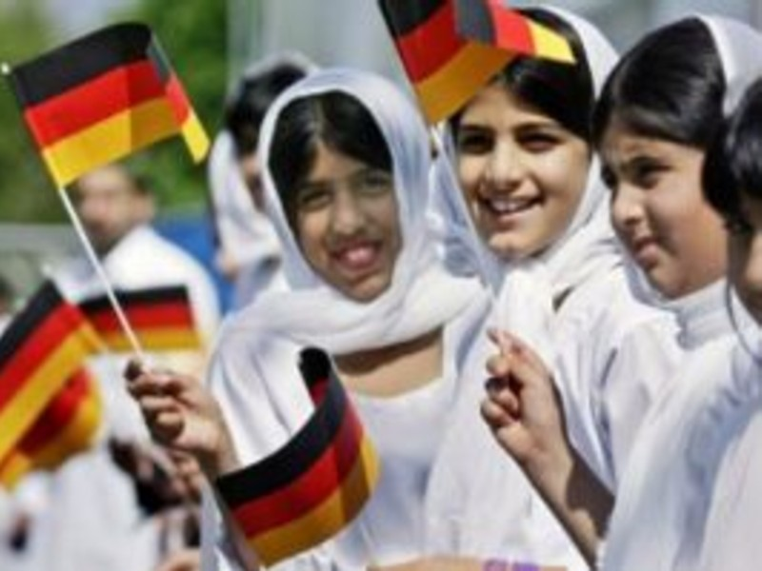
Están contentos en Alemania

Slide 21
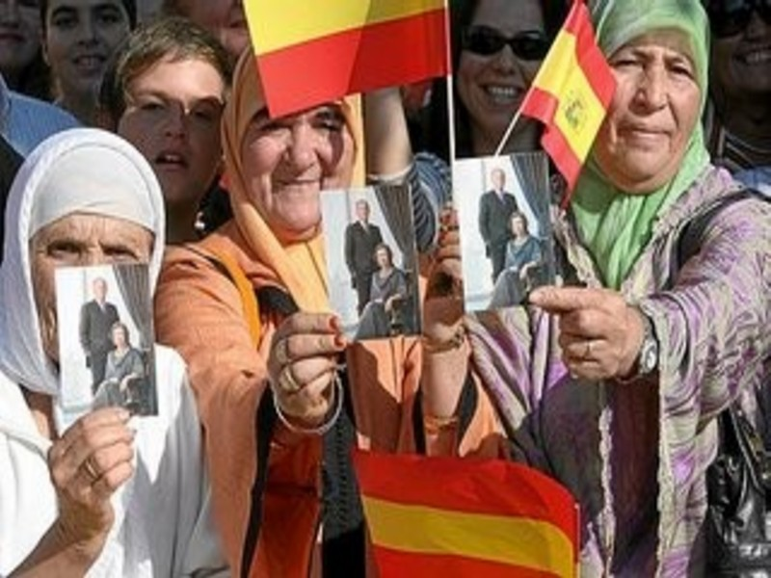
Están contentos en España

Slide 22
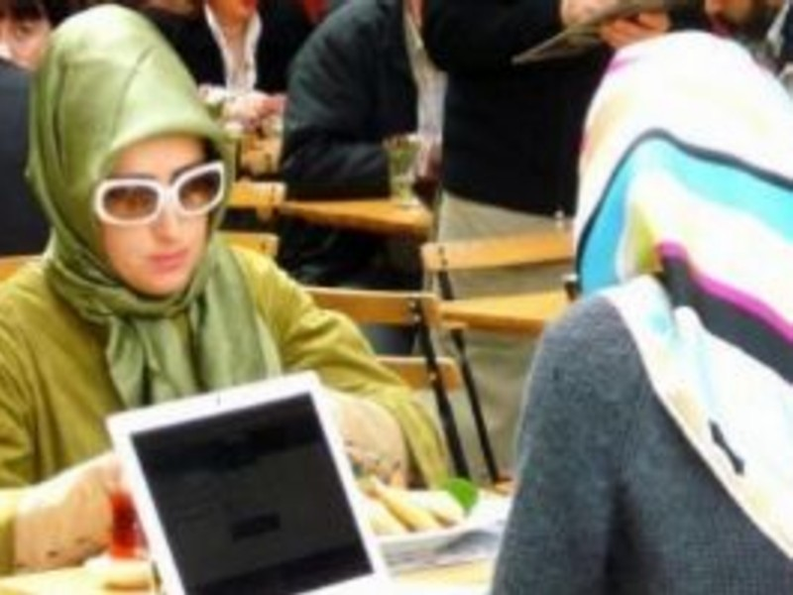
Están contentos en Holanda

Slide 23
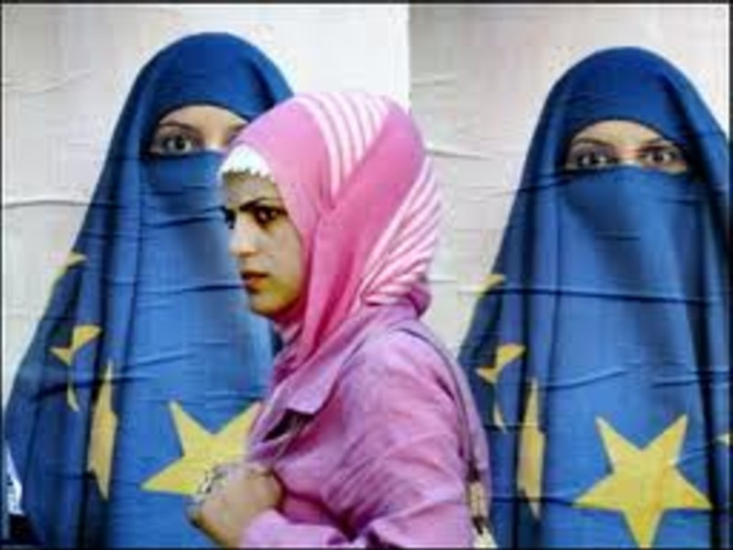
Están contentos en Bélgica

Slide 24
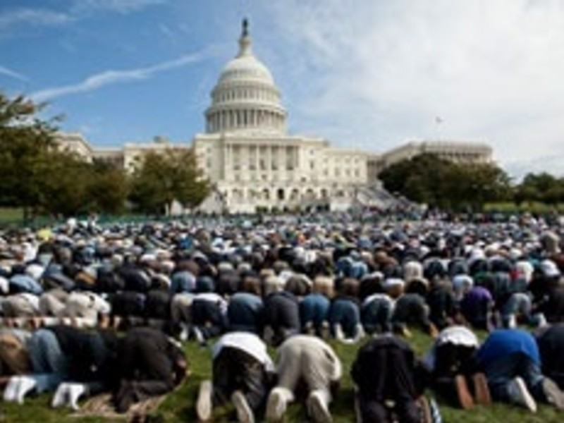
Están contentos en los EE.UU

Slide 25

Pero esos países en los que están tan contentos de vivir no son musulmanes, son países demócratas y la democracia es realmente buena para ellos.

Slide 26
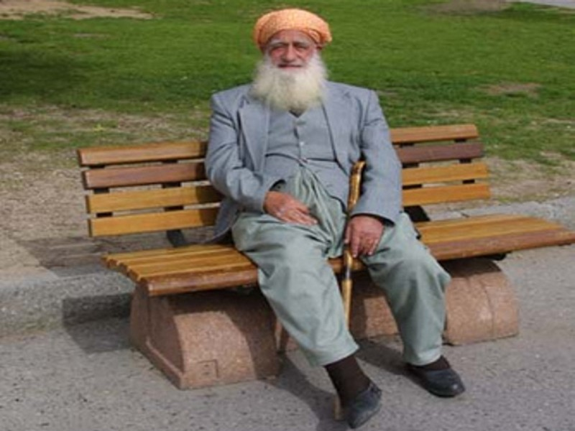
En una democracia pueden vivir cómodamente sin trabajar.

Slide 27
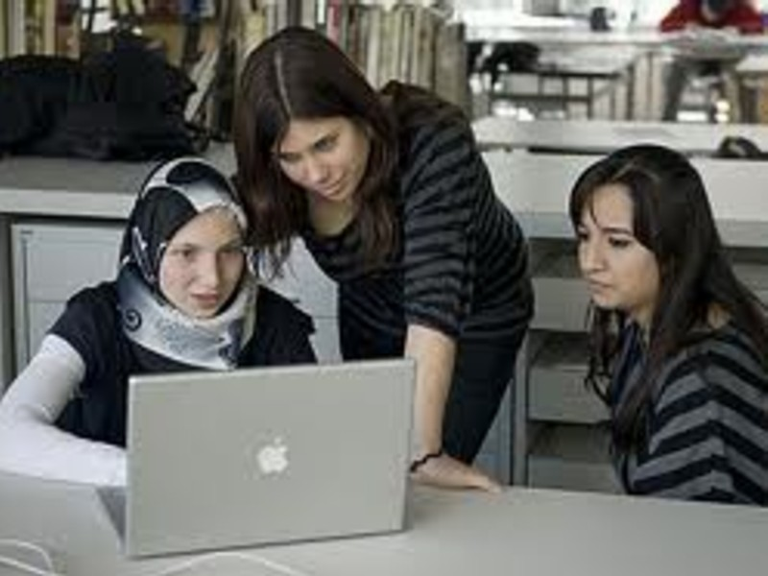
Disfrutan de una alta calidad de vida que ellos no crearon ni se esforzaron en lograr.

Slide 28
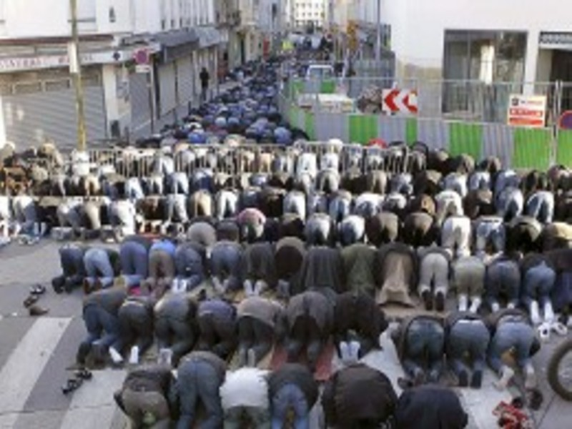
Pueden rezar en la calle.

Slide 29
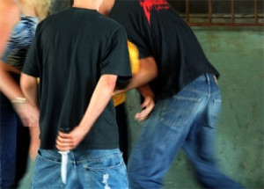
Pueden ignorar la ley.

Slide 30
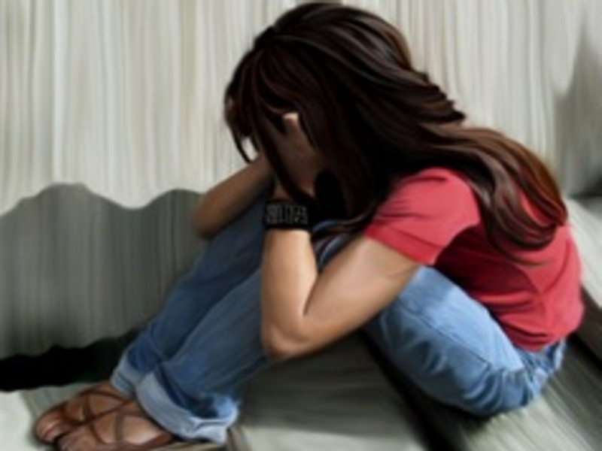
Pueden violar a cualquier mujer que enseñe los brazos.

Slide 31
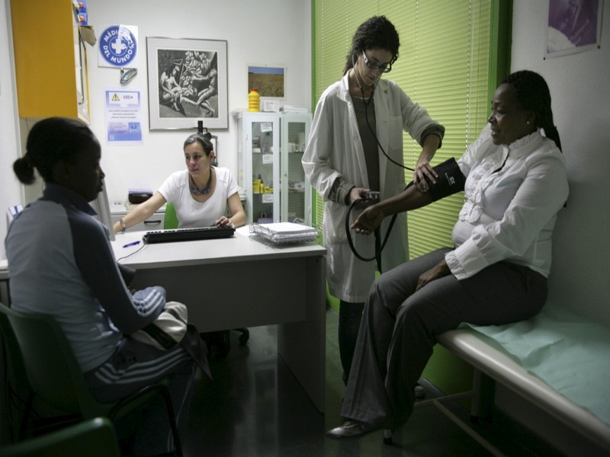
Pueden disfrutar de todos los servicios sociales.

Slide 32
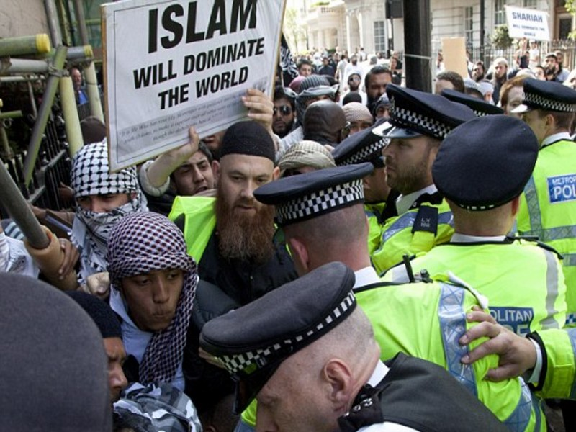
Y pueden morder la mano que les da de comer.

Slide 33
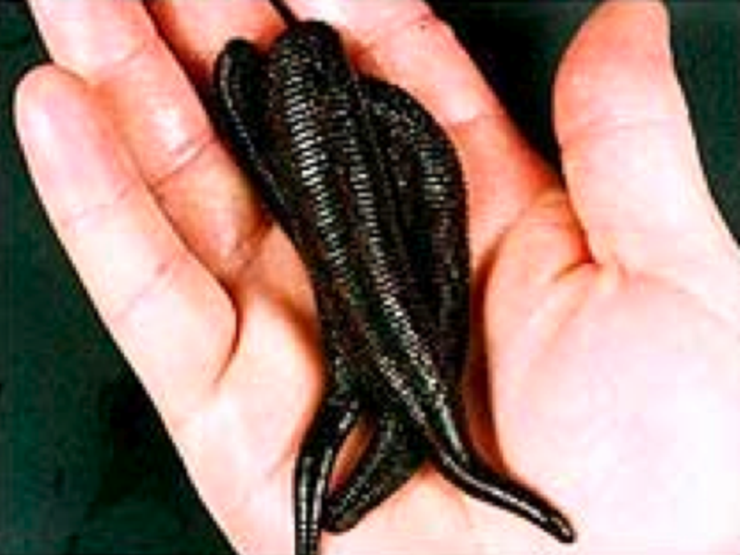
En fin... muchos se comportan como sanguijuelas cuidadosamente engordadas por sus víctimas.

Slide 34

Y cuando el mundo libre despierte... probablemente ya será demasiado tarde.

Slide 35
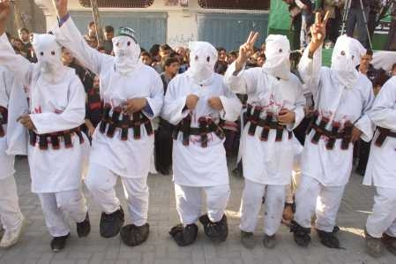
Por otra parte, la gente se pregunta: ¿Por qué la mayoría de los terroristas son musulmanes, y están siempre dispuestos a suicidarse por sus convicciones?

Slide 36

Bien, supongamos que vives en las siguientes condiciones:
Tienes prohibido el alcohol.

Slide 37
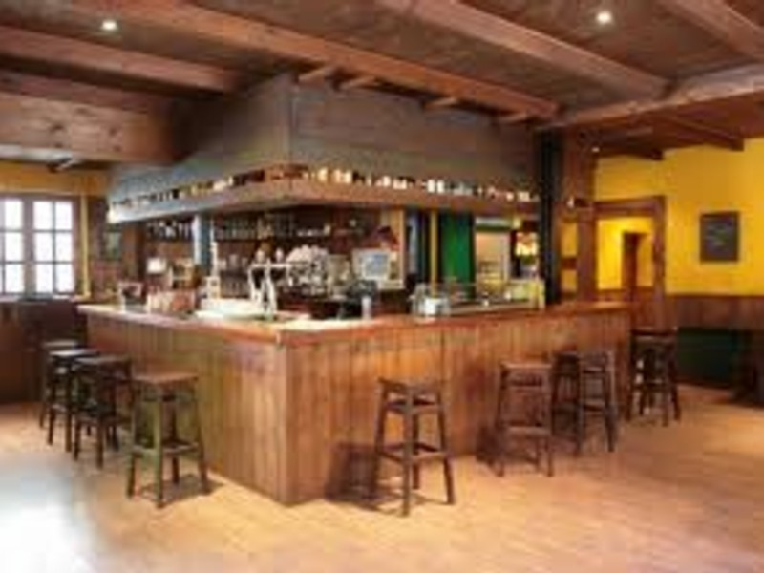
Están prohibidos lo bares.

Slide 38
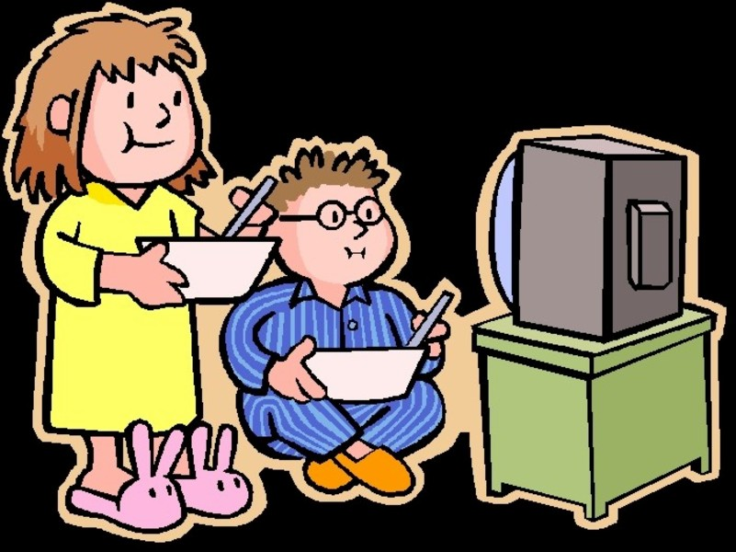
Tienes prohibida la televisión.

Slide 39

Tienes censurado Internet.

Slide 40

Tienes prohibidos los deportes, estadios, etc.

Slide 41
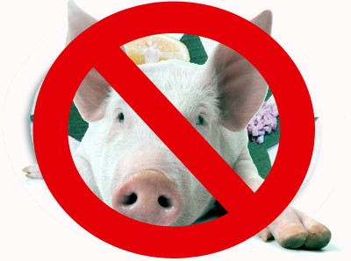
Tienes prohibido comer carne de cerdo.

Slide 42
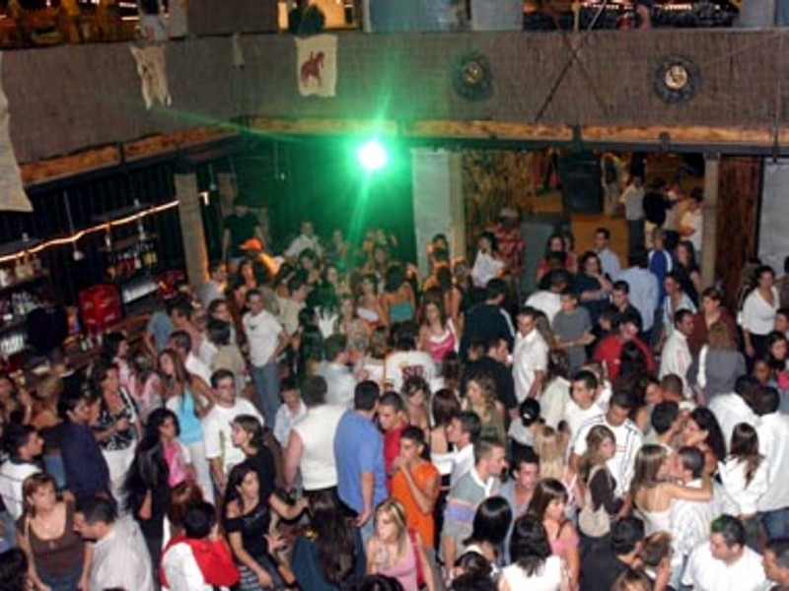
Están prohibidas las fiestas.

Slide 43
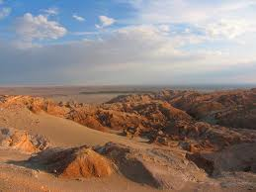
Vives rodeado de arena, piedras y moscas.

Slide 44
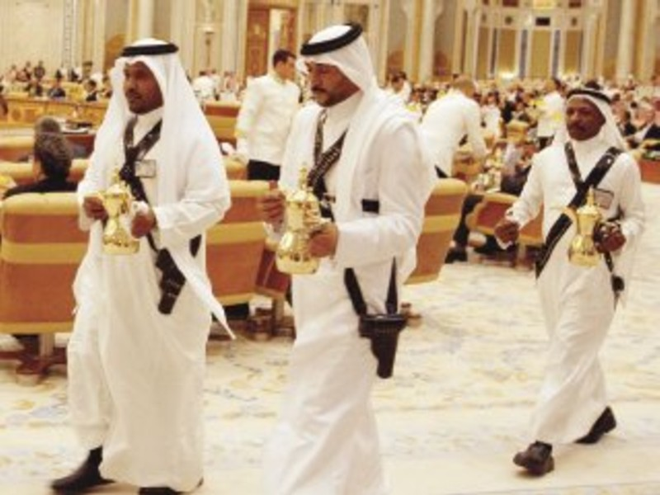
Tienes que utilizar sábanas en lugar de ropa.

Slide 45
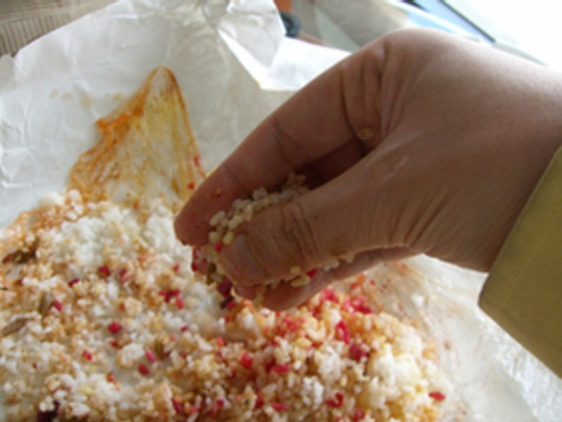
Sólo puedes comer con la mano derecha, porque con la izquierda te limpias el culo.

Slide 46
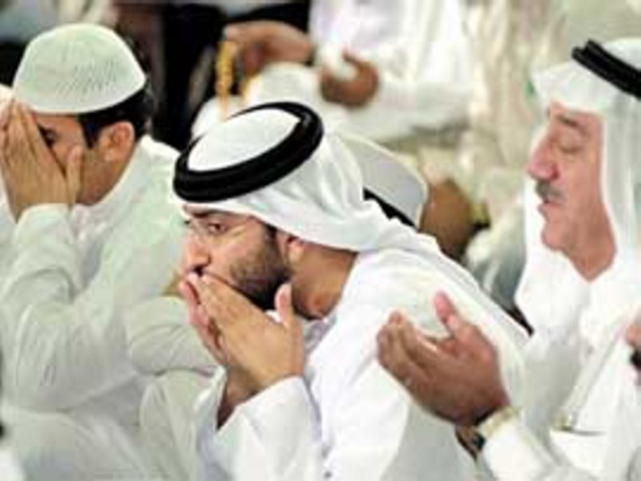
Soportas los gritos de agonía de tu vecino enfermo ya que no hay un médico que pueda atenderlo.

Slide 47
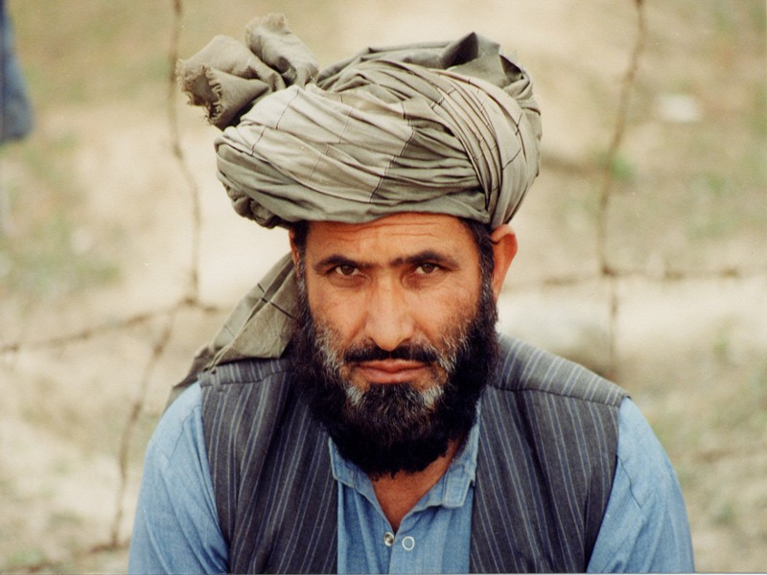
No te puedes afeitar.

Slide 48
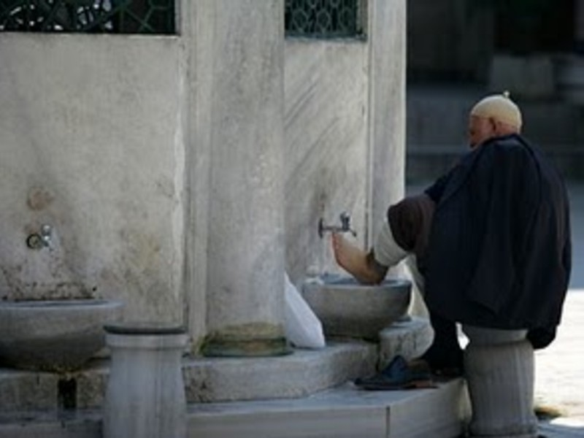
No te puedes duchar.

Slide 49
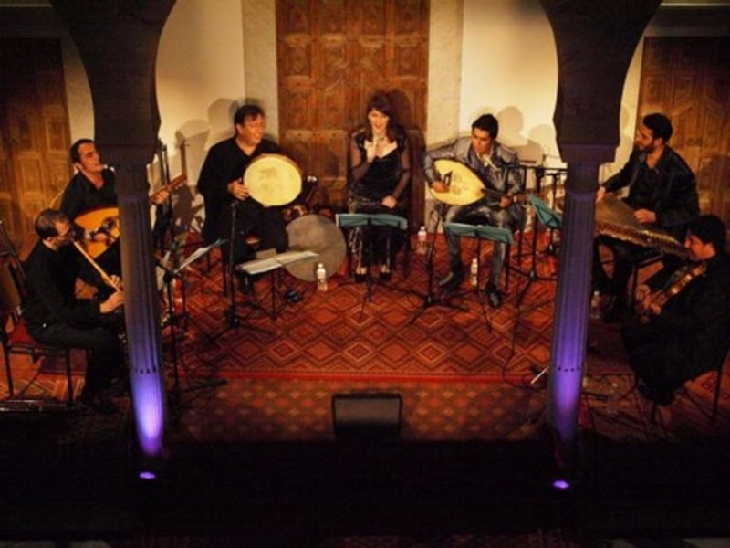
Tienes prohibida la música extranjera.

Slide 50
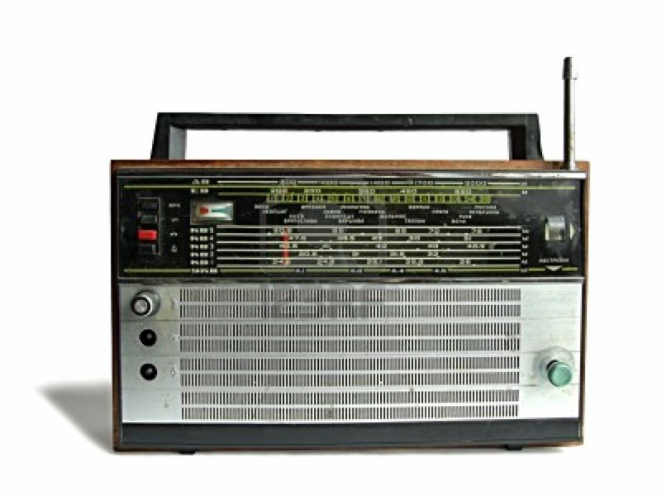
Tienes prohibida la radio.

Slide 51
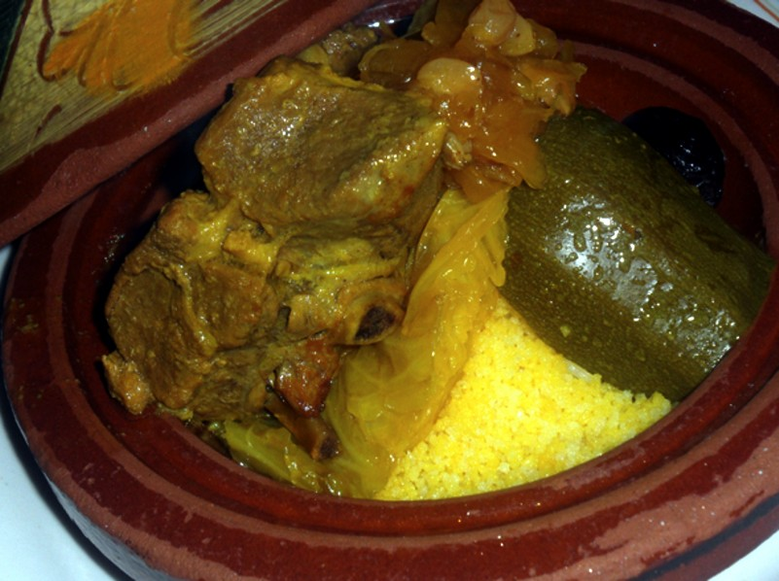
Las parrilladas son de carne de burro cocinada sobre bosta de camello.

Slide 52
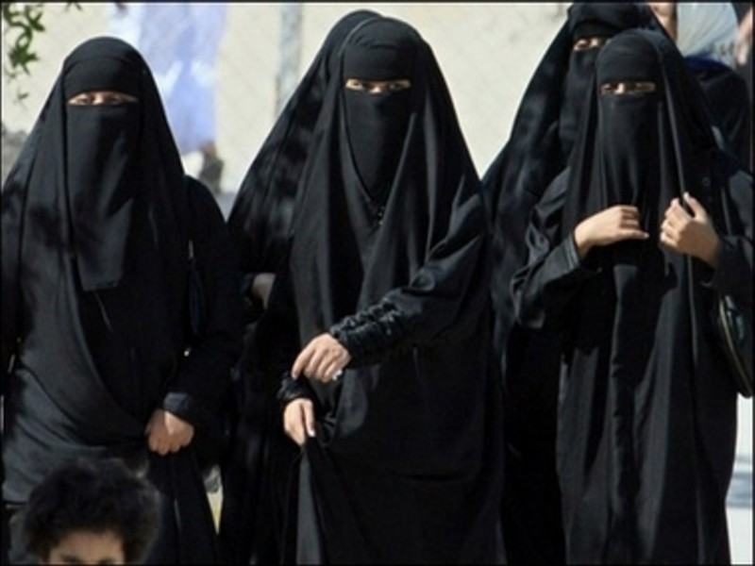
Las mujeres usan vestidos que parecen sacos y siempre llevan velos.

Slide 53
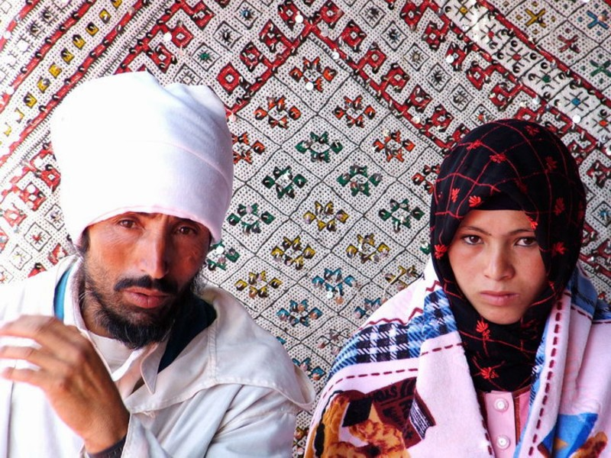
Tu esposa te la elige otro.

Slide 54
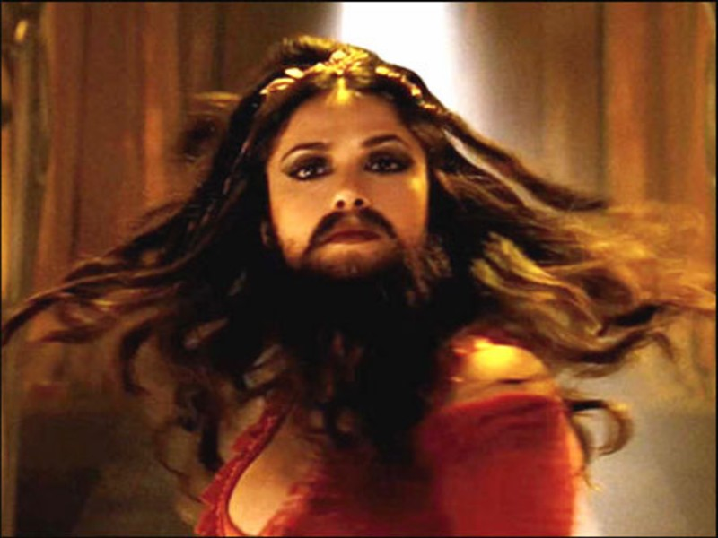
Tu mujer se mantiene tan tapada que, a lo mejor, a los seis meses de casarte descubres que tiene barba.

Slide 55
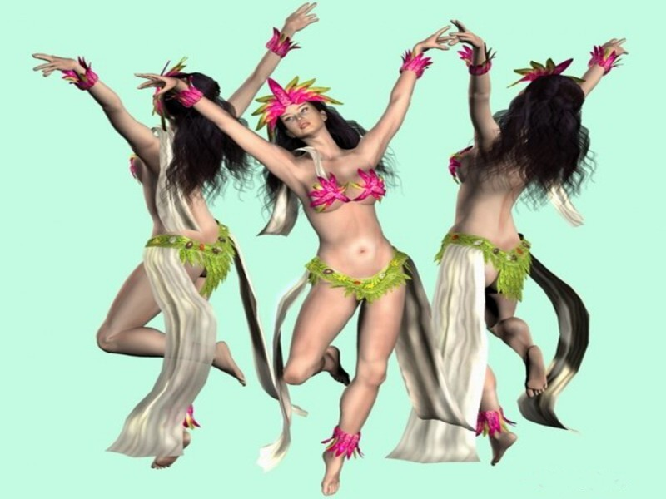
Y de pronto, alguien te dice, en forma por demás convincente, que si mueres matando infieles irás al paraíso y tedrás un montón de chavalas vírgenes para tí sólo, además de todo lo que soñaste y no tuviste en la tierra...

Slide 56
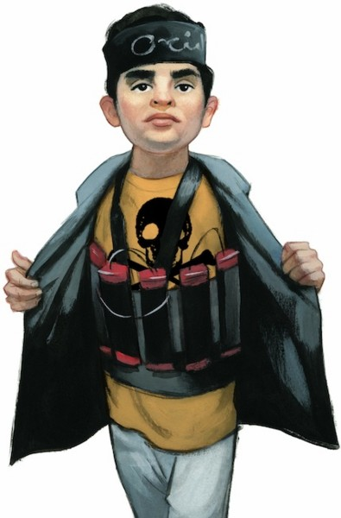
Ahora, sinceramente... pero de verdad... dime:
¿NO TE COLGARÍAS UNA BOMBA DE DONDE FUESE?

Slide 57
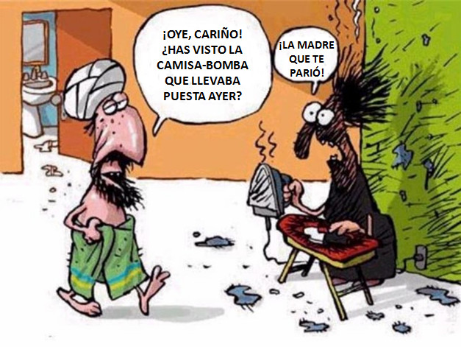
FIN

Slide 58



Accede a la sección que desees desde aquí:
Propia Creación
De la Red
Dedicatorias | Eróticos | Fechas Especiales
Graciosos | Historia y Arte | Lugares
Naturaleza y Ciencias | Política | Reflexión
Salud | Románticos | Religiosos
Dedicatorias | Eróticos | Fechas Especiales
Graciosos | Historia y Arte | Lugares
Naturaleza y Ciencias | Política | Reflexión
Salud | Románticos | Religiosos
Si deseas recibir pps periódicamente en tu correo electrónico subscríbete aquí:

